Slide 1
Жизнь и труды на пользу России

Slide 2
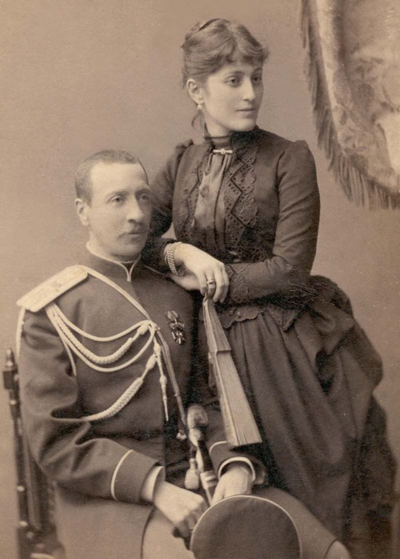
Александр и Евгения Ольденбургские

Slide 3
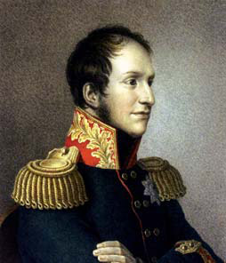
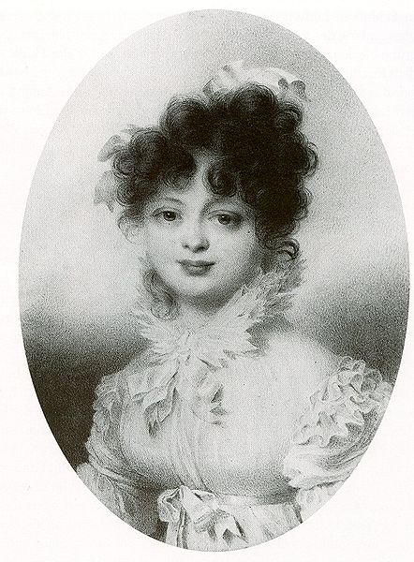
Георгий Петрович Ольденбургский (Пётр Фридрих Георг)

Slide 4
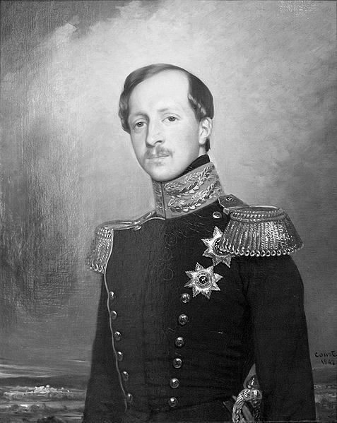

Slide 5
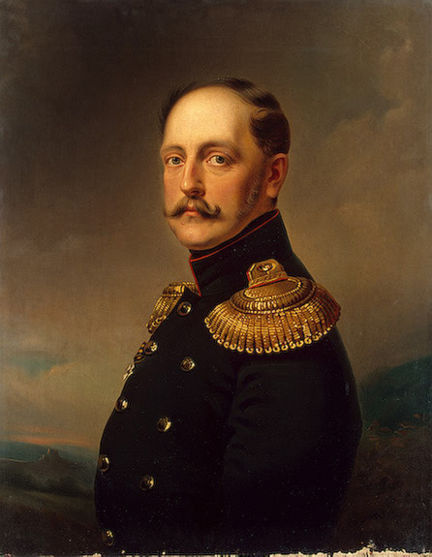
Николай I

Slide 6
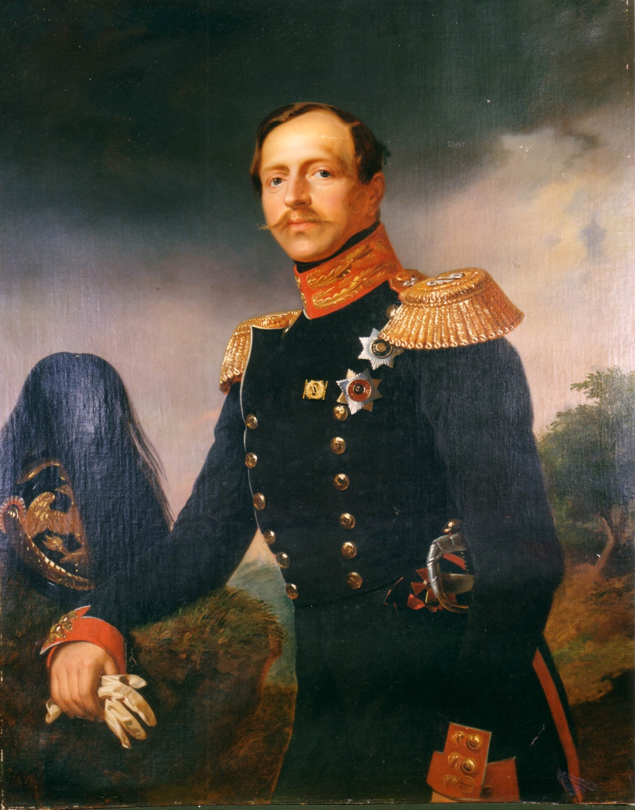
Петр Георгиевич Ольденбургский

Slide 7
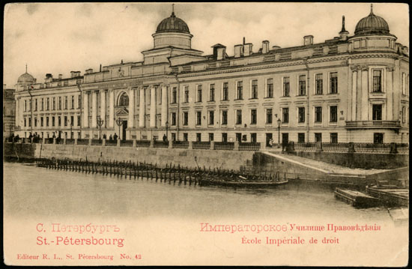
Здание Училища правоведения

Slide 8
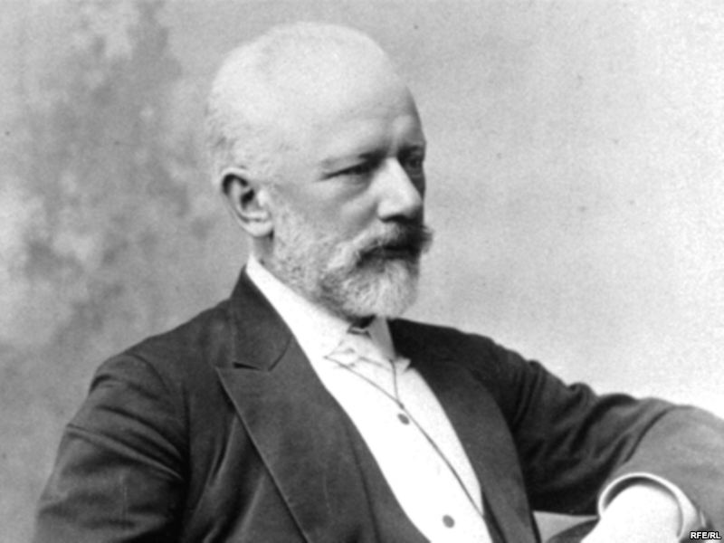
П. И. Чайковский

Slide 9
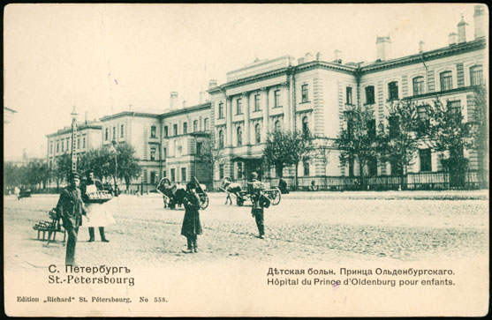

Slide 10
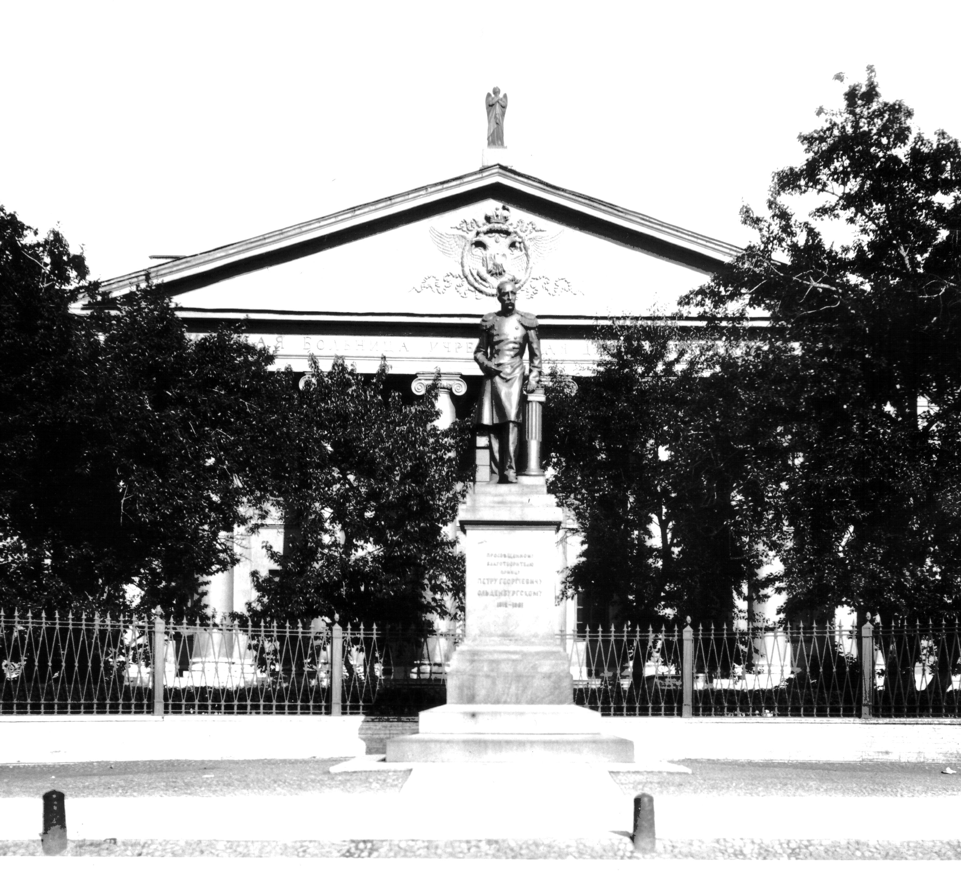
Памятник Петру Георгиевичу на Литейном проспекте

Slide 11
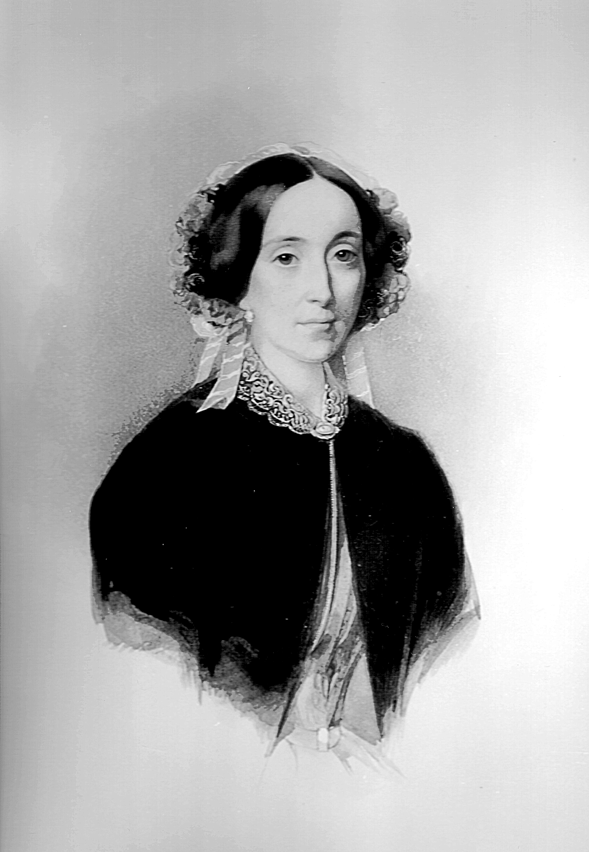
Терезия Ольденбургская

Slide 12
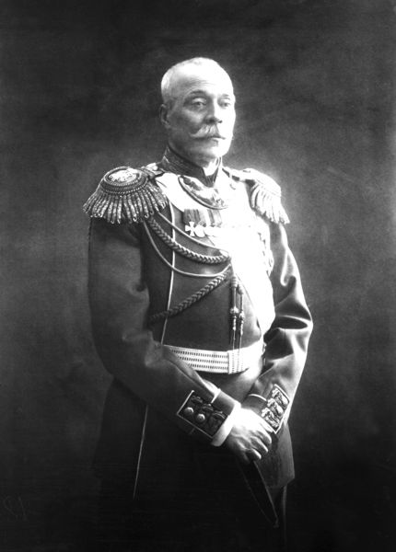
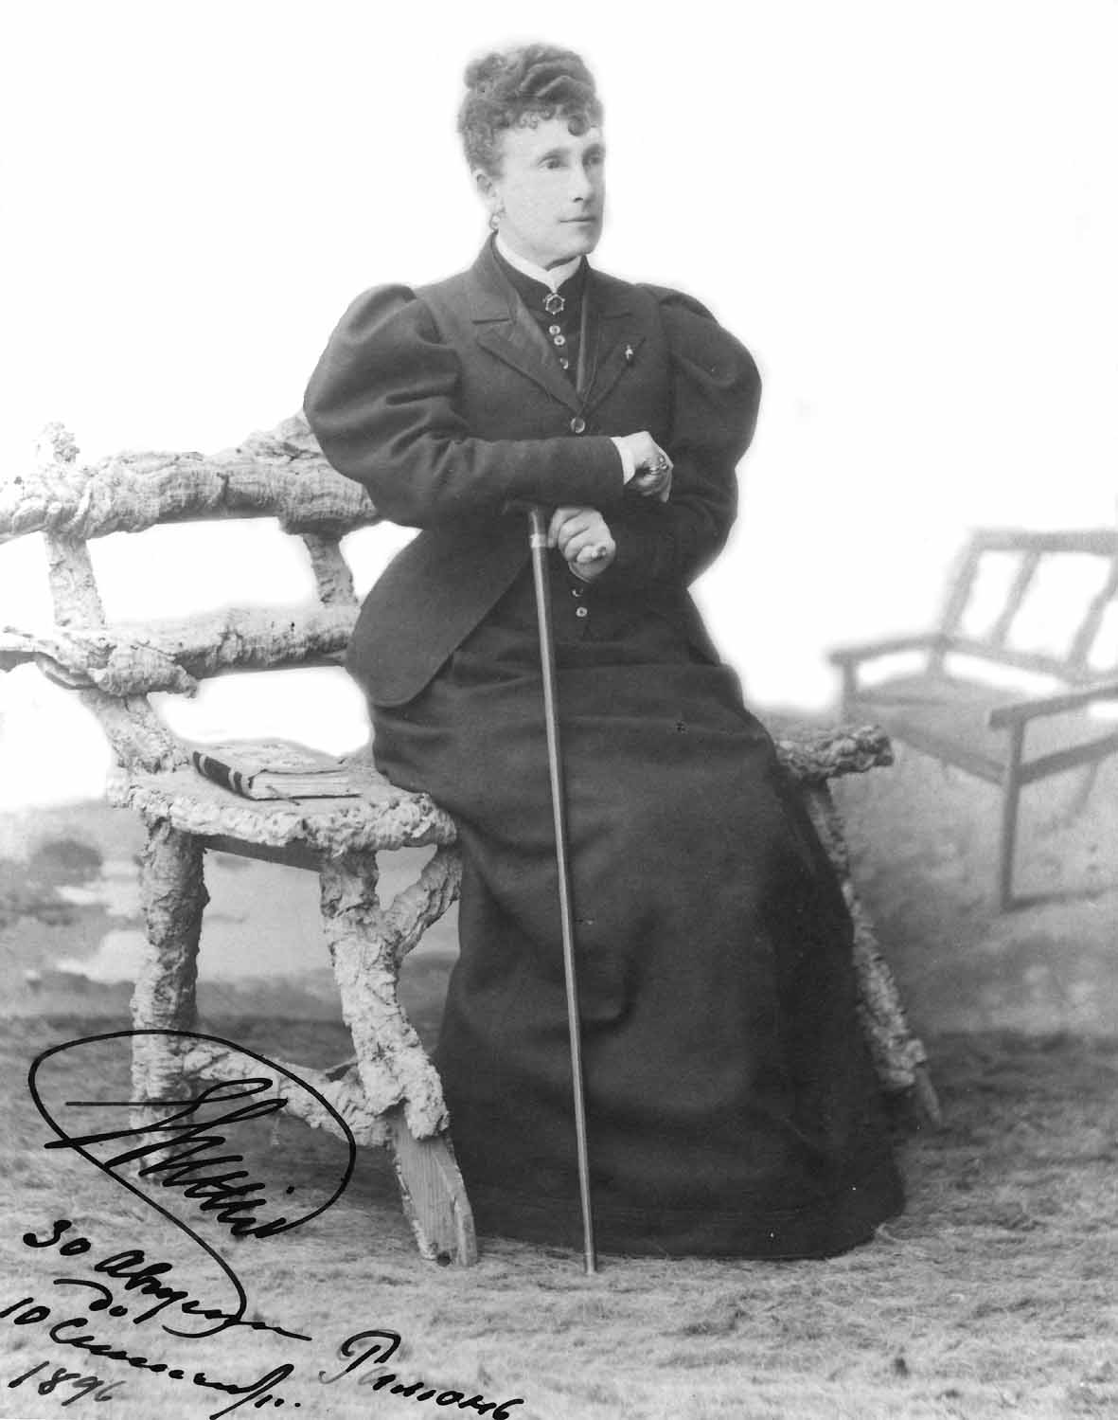
Александр Петрович
Евгения Максимилиановна

Slide 13
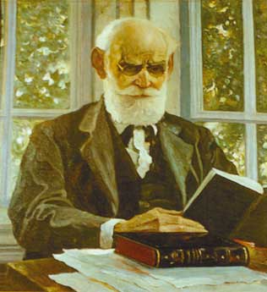
Иван Петрович Павлов, 1-й российский ученый – лауреат Нобелевской премии

Slide 14
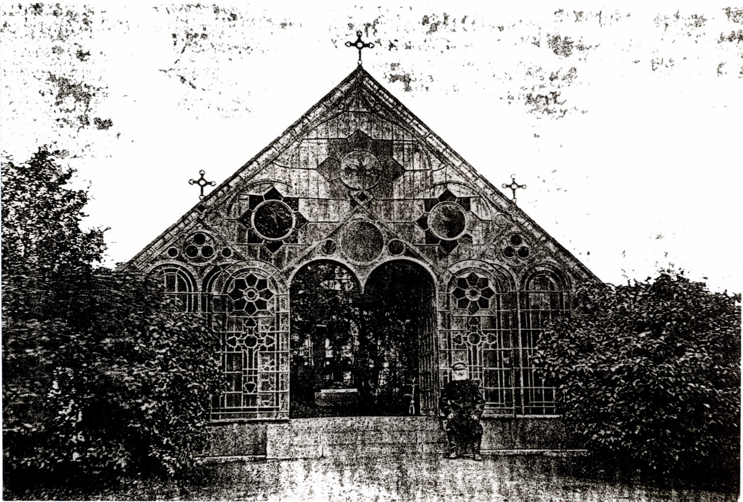
Фамильная усыпальница Ольденбургских в Троице-Сергиевой пустыни

Slide 15
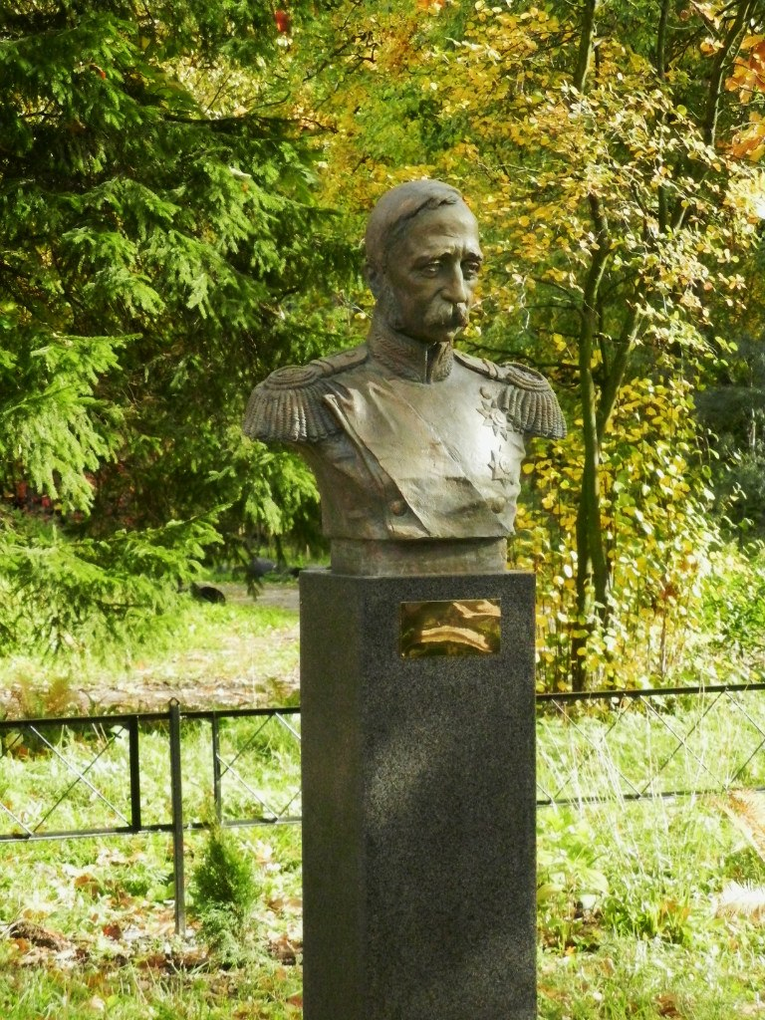
Памятник П.Г.Ольденбургскому на месте фамильной усыпальницы

Slide 16
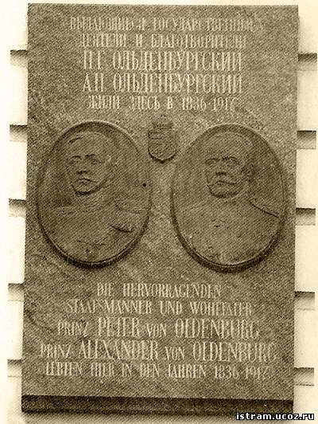
Мемориальная доска на дворце Ольденбургских

Slide 17
